Slide 1
无 穷 级 数
习 题 课

Slide 2

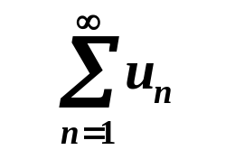



一、主要内容
常数项级数
函数项级数
一
般
项
级
数
正
项
级
数
任
意
项
级
数
收
敛
半
径
R
幂级数
三角级数
泰勒展开式
傅氏展开式
满足狄 氏条件
泰勒级数
傅氏级数
在收敛 级数与数
条件下 相互转化
数
数或函数
函 数

Slide 3
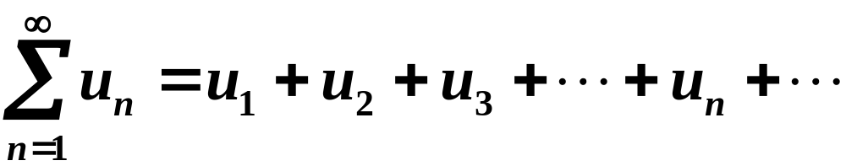
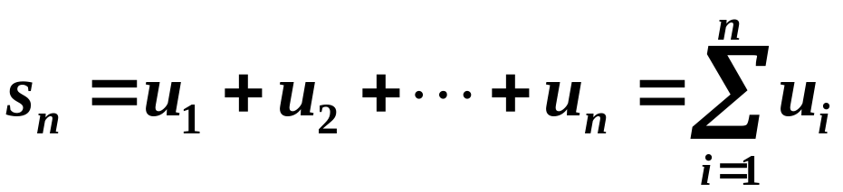

1、常数项级数
定义
级数的部分和
级数的收敛与发散

Slide 4
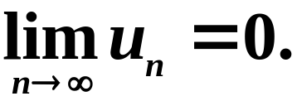
收敛级数的基本性质
性质1: 级数的每一项同乘一个不为零的常数,敛散性不变.
性质2:收敛级数可以逐项相加与逐项相减.
性质3:在级数前面加上有限项不影响级数的敛散性.
性质4:收敛级数加括弧后所成的级数仍然收敛于原来的和.
级数收敛的必要条件:

Slide 5

常数项级数审敛法
一般项级数
正 项 级 数
任意项级数
1.
2.
3.按基本性质;
4.绝对收敛
4.充要条件
4.绝对收敛
5.比较法
5.交错级数
(莱布尼茨定理)
6.比值法
7.根值法

Slide 6
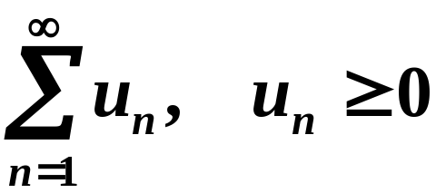
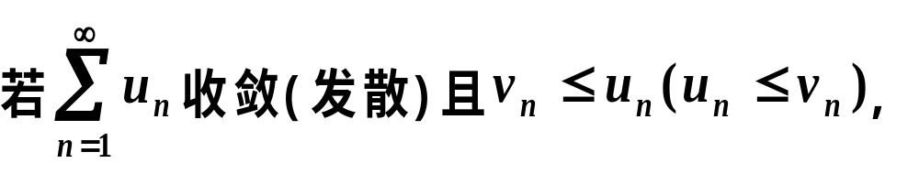

2、正项级数及其审敛法
定义
审敛法
(1) 比较审敛法

Slide 7
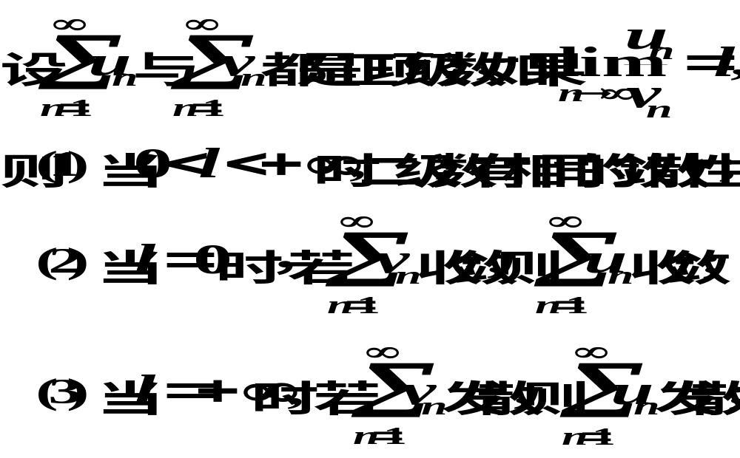
(2) 比较审敛法的极限形式

Slide 8
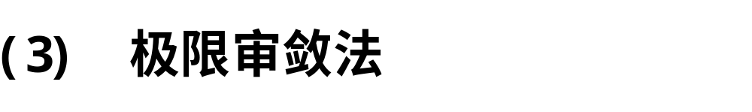




Slide 9
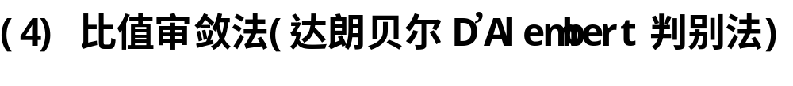



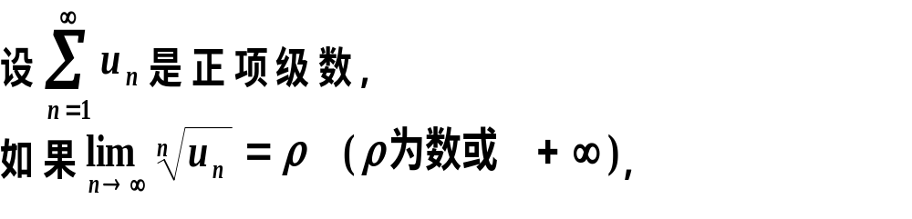

Slide 10
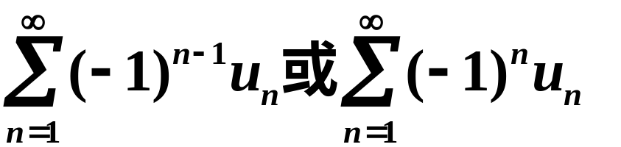

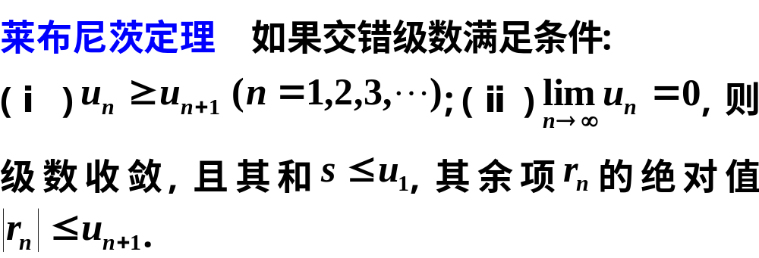
3、交错级数及其审敛法
定义 正 、负项相间的级数称为交错级数.

Slide 11



4、任意项级数及其审敛法
定义 正项和负项任意出现的级数称为任意项级数.

Slide 12


5、函数项级数
(1) 定义
(2) 收敛点与收敛域

Slide 13





(3) 和函数

Slide 14

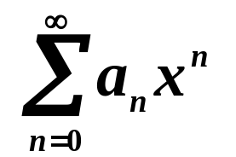


6、幂级数
(1) 定义

Slide 15



(2) 收敛性

Slide 16
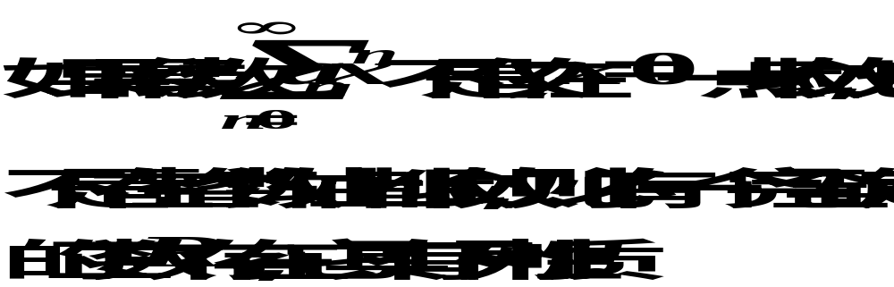


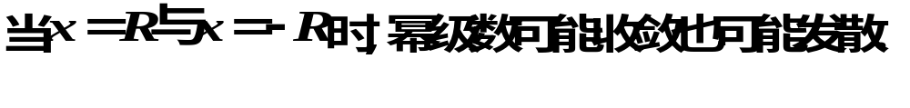
推论

Slide 17





定义: 正数R称为幂级数的收敛半径.
幂级数的收敛域称为幂级数的收敛区间.

Slide 18
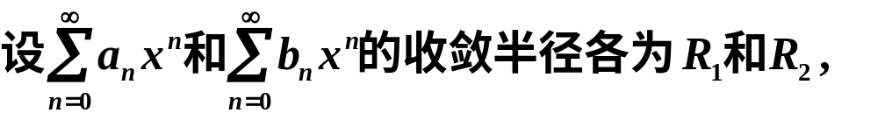

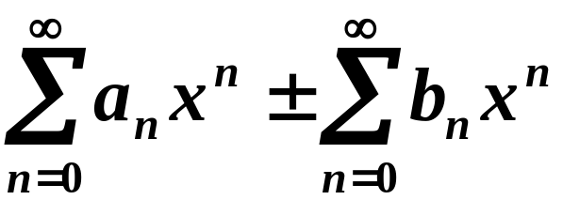
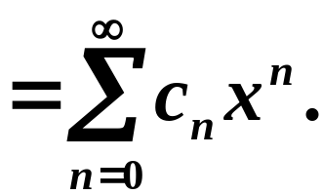


(3)幂级数的运算
a.代数运算性质:
加减法
(其中

Slide 19
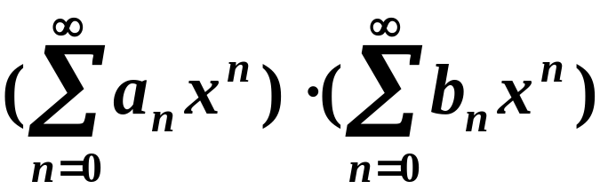
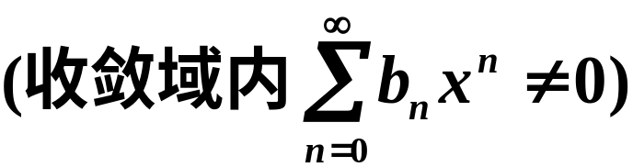
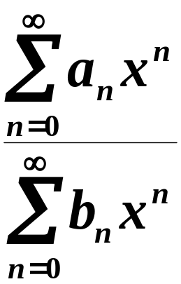
乘法
(其中
除法

Slide 20
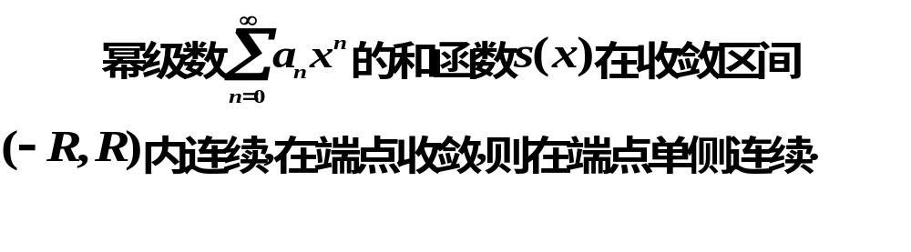
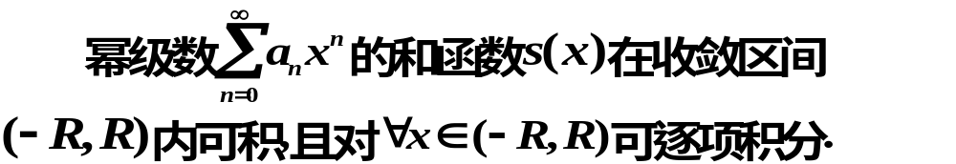
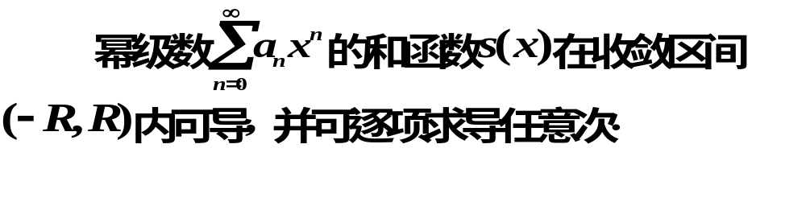
b.和函数的分析运算性质:

Slide 21


7、幂级数展开式
(1) 定义

Slide 22

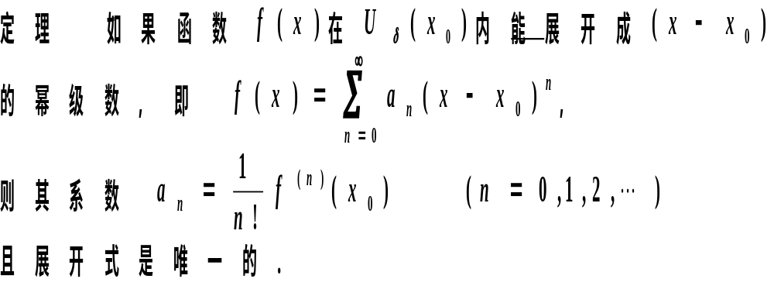
(2) 充要条件
(3) 唯一性

Slide 23
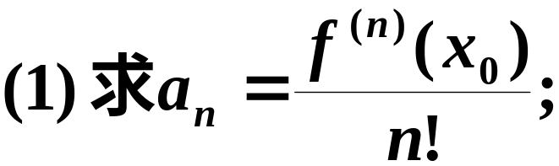
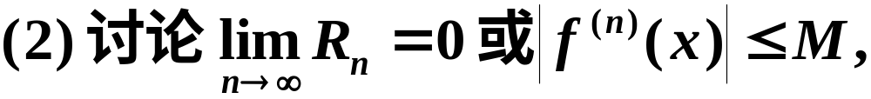
(3) 展开方法
a.直接法(泰勒级数法)
步骤:
b.间接法
根据唯一性, 利用常见展开式, 通过变量代换, 四则运算, 恒等变形, 逐项求导, 逐项积分等方法,求展开式.

Slide 24
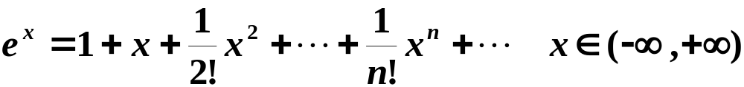
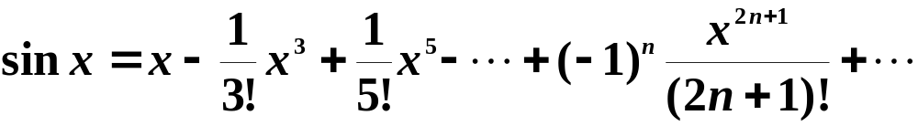

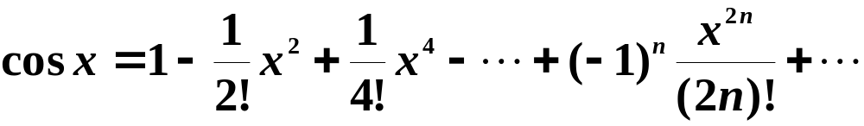

(4) 常见函数展开式

Slide 25
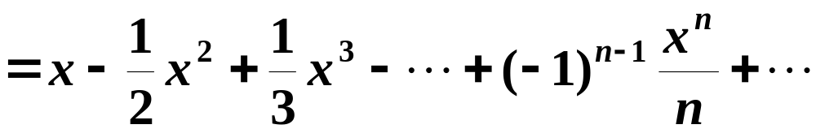


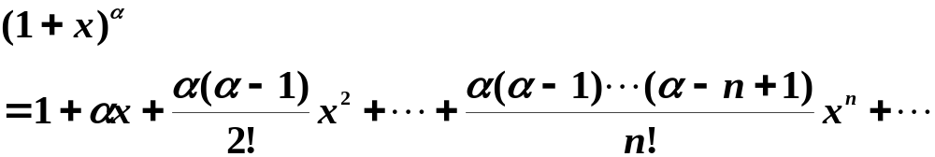


Slide 26
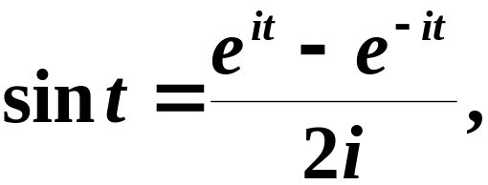

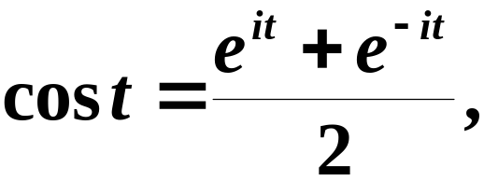
(5) 应用
a.近似计算
b.欧拉公式

Slide 27

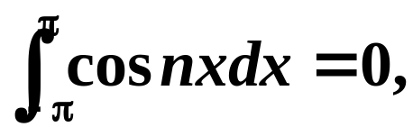
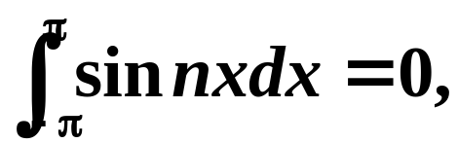
8、傅里叶级数
(1) 三角函数系
三角函数系

Slide 28
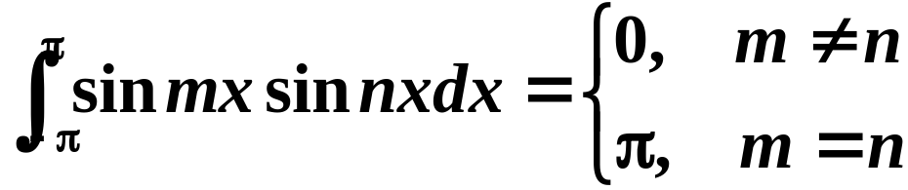
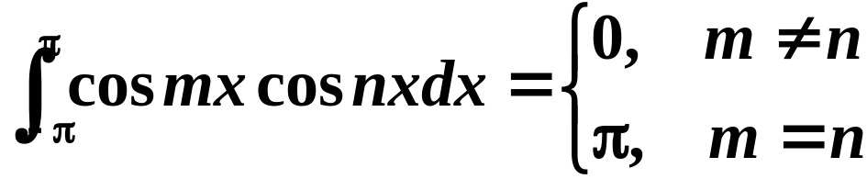
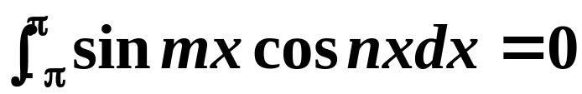

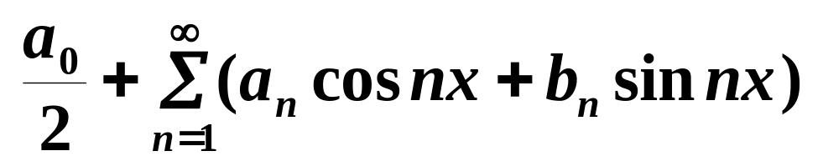
(2) 傅里叶级数
定义
三角级数

Slide 29
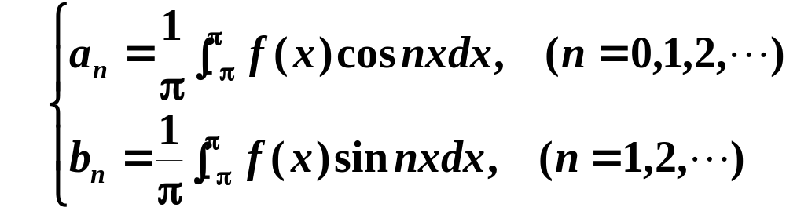
其中
称为傅里叶级数.

Slide 30
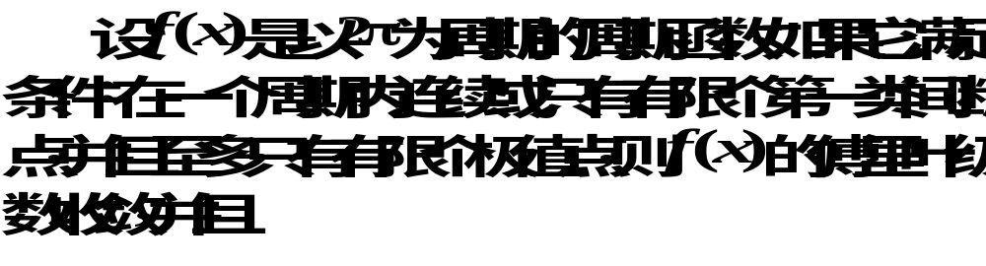

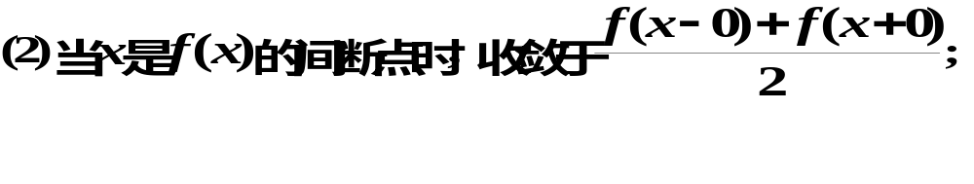
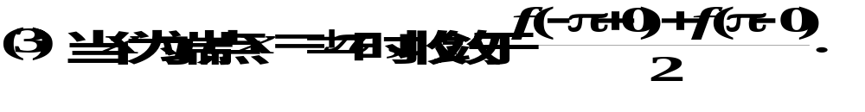
(3) 狄利克雷(Dirichlet)充分条件(收敛定理)

Slide 31

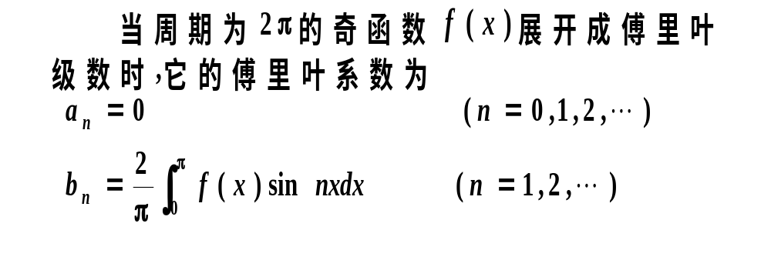
(4) 正弦级数与余弦级数

Slide 32
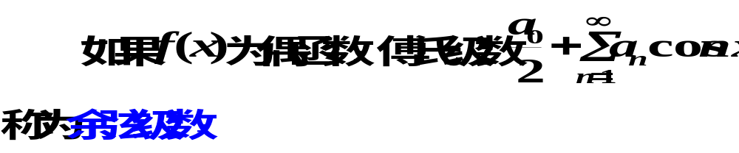
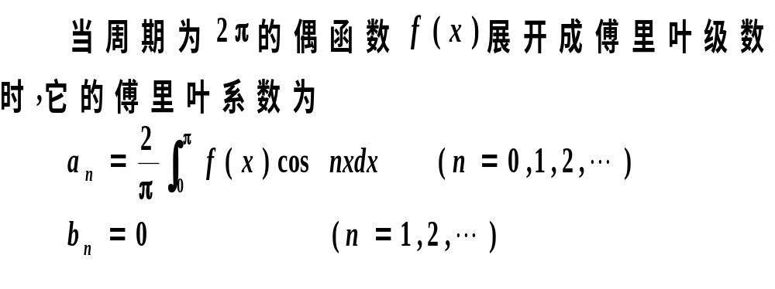

Slide 33
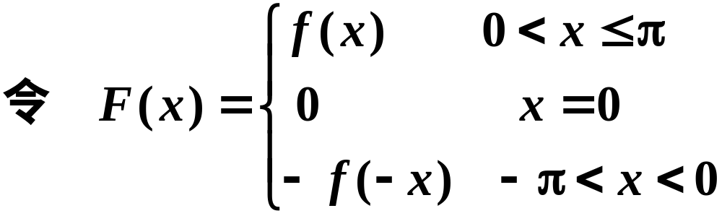

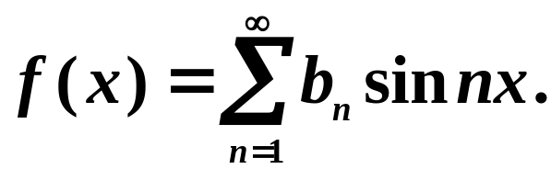

(5) 周期的延拓
奇延拓:

Slide 34
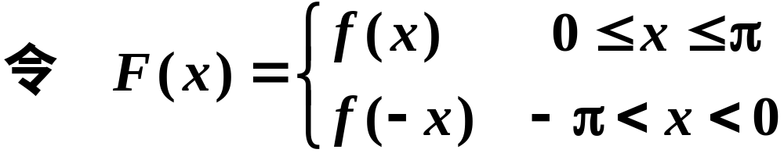


偶延拓:

Slide 35





Slide 36



二、典型例题
例1
解

Slide 37






根据级数收敛的必要条件，
原级数收敛．

Slide 38







解
根据比较判别法，
原级数收敛．

Slide 39








解
从而有

Slide 40





原级数收敛；
原级数发散；
原级数也发散．

Slide 41




例２
解
即原级数非绝对收敛．

Slide 42





由莱布尼茨定理：

Slide 43




故原级数是条件收敛．
所以此交错级数收敛，

Slide 44





例３
解
两边逐项积分

Slide 45









Slide 46






例4
解

Slide 47





Slide 48





例5
解

Slide 49





Slide 50



例6
解

Slide 51







Slide 52





Slide 53







和函数的图形为

Slide 54







例7
解

Slide 55







Slide 56







由上式得

Slide 57






例8
解

Slide 58







Slide 59

测 验 题

Slide 60


Slide 61


Slide 62


Slide 63



Slide 64


Slide 65


